Slide 1
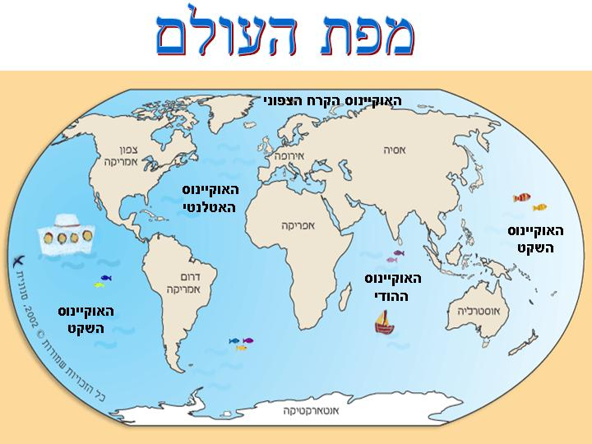

Slide 2
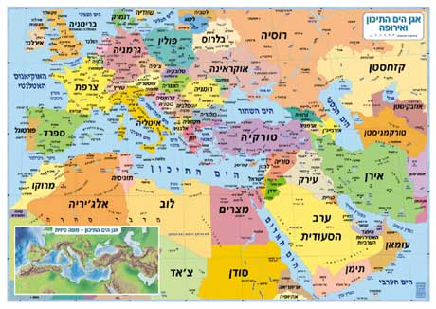

Slide 3
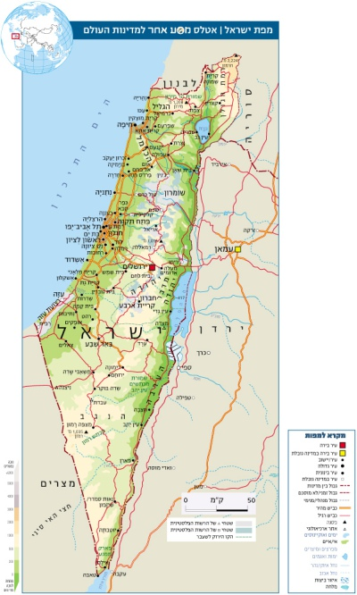

Slide 4
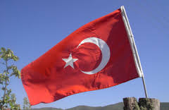
פרק א' האימפריה העותמאנית
מי היו התורכים?
הממלכה העותמאנית
סלגו'קים
מונגולים

Slide 5
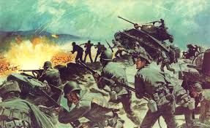
עוצמאת הצבא העותמאני
כתבי במה התבטאה עוצמאת
1.
2.
3.
4.
מי היו היניצ'רים?

Slide 6
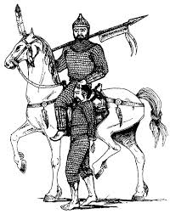
סודות ההצלחה של האימפריה
כוח צבאי
השיטה הריכוזית
סובלנות רבה כלפי נתיניהם.
4.מינו לתפקידים שונים גם אנשים שלא ממוצא תורכי ואפילו לא מוסלמים.
השיטה הריכוזית: בראש עמד הסולטן
הסבירי את השיטה

Slide 7
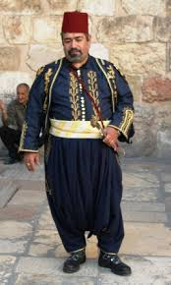
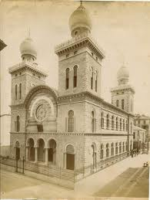
מהם הגורמים להיחלשות האימפריה
1.
2.
3.
4.
5.
6.
7.

